Slide 1
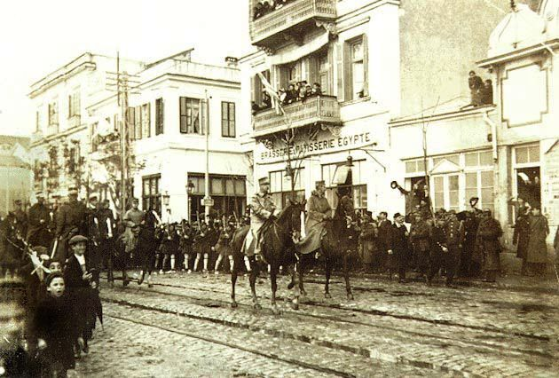
Η ΙΣΤΟΡΙΑ ΤΟΥ «ΑΒΕΡΩΦ» ΣΤΟΝ Α΄ ΒΑΛΚΑΝΙΚΟ ΠΟΛΕΜΟ
Εργασία : Άννα Ματάνα
Τάξη : Στ ΄
Μάθημα : Ιστορία
Δασκάλα : Ευγενία Καλαβριώτου

Slide 2
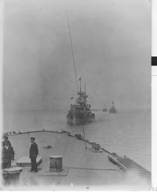
Η ΠΙΟ ΕΝΔΟΞΗ ΠΕΡΙΟΔΟΣ
Οι Βαλκανικοί Πόλεμοι του 1912-13 αποτελούν την πλέον ένδοξη πολεμική περίοδο του θωρηκτού «Γ. Αβέρωφ».
Η επιτυχής κατάληψη των νησιών του βορειοανατολικού Αιγαίου είχε ως αποτέλεσμα ο «Γ. Αβέρωφ» να γίνει μύθος.

Slide 3
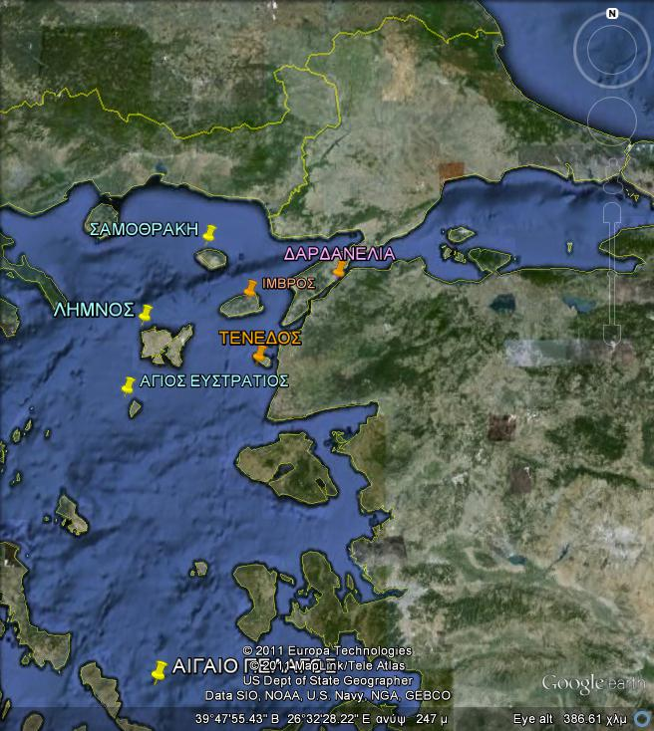
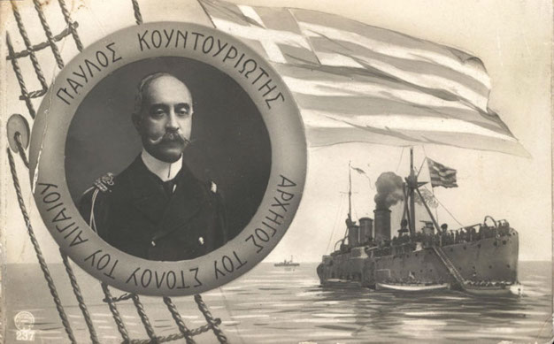
ΤΟ ΒΑΦΤΙΣΜΑ ΤΟΥ ΠΥΡΟΣ
Τον Οκτώβριο του 1912, με την έναρξη του Α’ Βαλκανικού Πολέμου επικεφαλής του Στόλου του Αιγαίου υπό τον Ναύαρχο Παύλο Κουντουριώτη, απέπλευσε προς τα Δαρδανέλια.

Slide 4
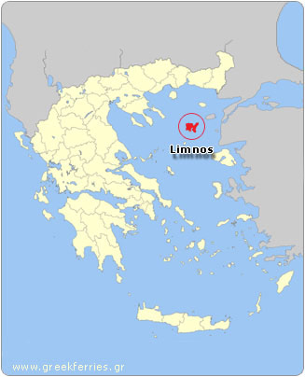
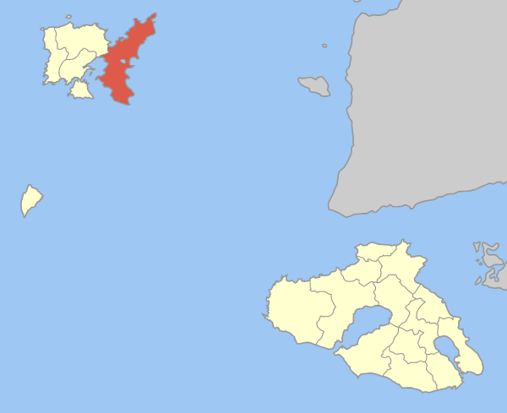
ΟΙ ΠΡΩΤΕΣ ΝΙΚΕΣ
Κατέλαβε τη Λήμνο και στον όρμο του Μούδρου εγκαταστάθηκε το προχωρημένο αγκυροβόλιο του Στόλου. Ακολούθησε η κατάληψη του Αγίου Όρους, των νησιών του βορείου και ανατολικού Αιγαίου . Η σύγκρουση με τον τουρκικό στόλο ήταν πλέον αναπόφευκτη.

Slide 5
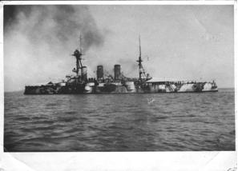
ΝΑΥΜΑΧΙΕΣ
Οι νίκες των Ναυμαχιών της Έλλης ( 1912) και της Λήμνου (1913) που ακολούθησαν έδωσαν τον έλεγχο του Αιγαίου στους Έλληνες.

Slide 6
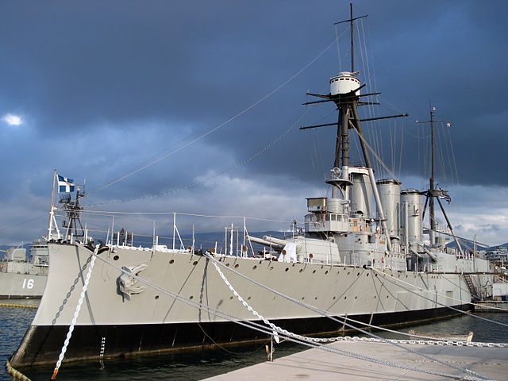
ΕΥΧΑΡΙΣΤΩ ΠΟΛΥ !

